Slide 1
Важнейшие этапы освоения космоса

Slide 2
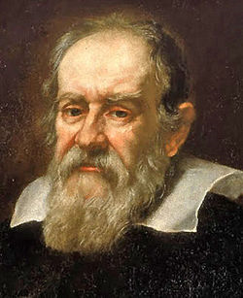
7 января 1610 года Галилео Галилей направил свой телескоп на ночное небо

Slide 3
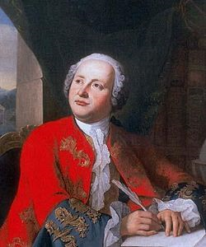
6 июня 1761 Ломоносов наблюдая прохождение Венеры по диску Солнца правильно предположил наличие у Венеры атмосферы

Slide 4
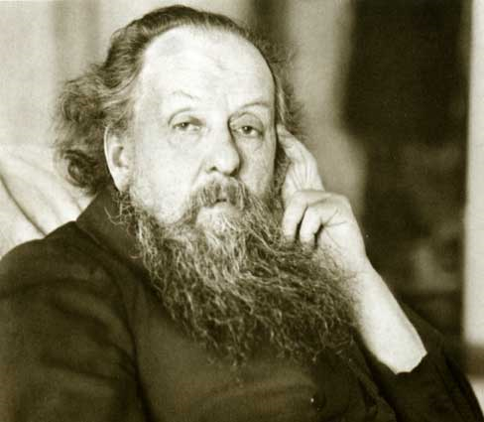
Мастером, который впервые начал разрабатывать межпланетные перелеты является Константин Эдуардович Циолковский. Именно он еще в 1903 году впервые опубликовал свой труд, который назывался: «Исследование мировых пространств реактивными приборами». В этом труде была обоснована теоретическая возможность совершения межпланетных полетов с применением ракет.

Slide 5
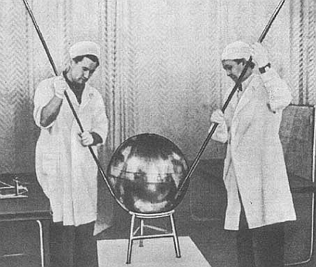
4 октября 1957 — запущен первый Искусственный спутник Земли Спутник 1 (СССР).

Slide 6
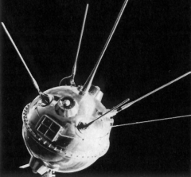
4 января 1959 — станция «Луна-1» прошла на расстоянии 6000 километров от поверхности Луны и вышла на гелиоцентрическую орбиту. Она стала первым в мире искусственным спутником Солнца. (СССР)

Slide 7
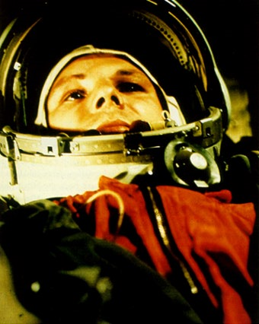
12 апреля 1961 — совершён первый полёт человека в космос (Ю. Гагарин) на корабле Восток-1, СССР.

Slide 8
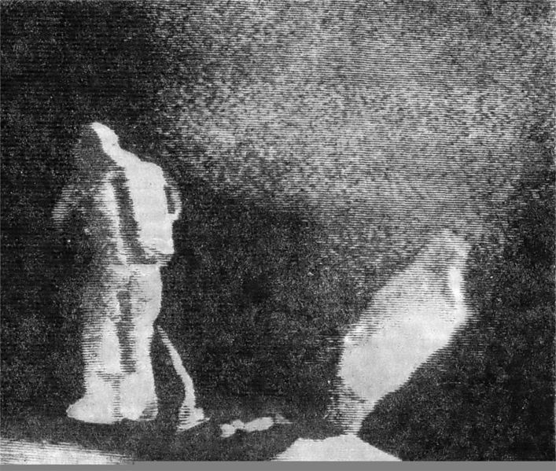
18 марта 1965 — совершён первый выход человека в открытый космос с корабля Восход-2 (А. Леонов, СССР).

Slide 9
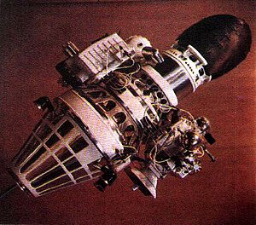
3 февраля 1966 — АМС Луна-9 совершила первую в мире мягкую посадку на поверхность Луны, были переданы панорамные снимки Луны (СССР).

Slide 10
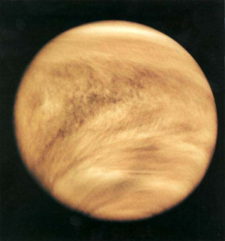
1 марта 1966 — станция «Венера-3» впервые достигла поверхности Венеры, доставив вымпел СССР. Это был первый в мире перелет космического аппарата с Земли на другую планету (СССР).

Slide 11
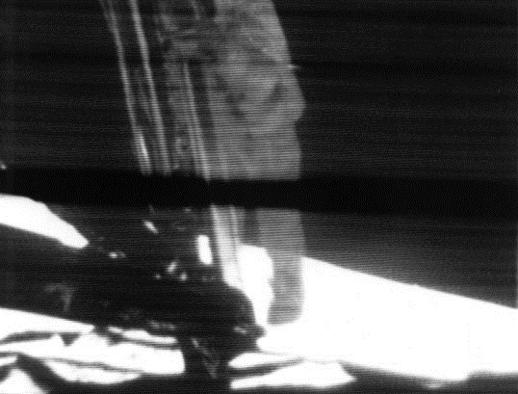
21 июля 1969 — высадка человека на Луну (Н. Армстронг) в рамках лунной экспедиции корабля Аполлон-11 , США.

Slide 12
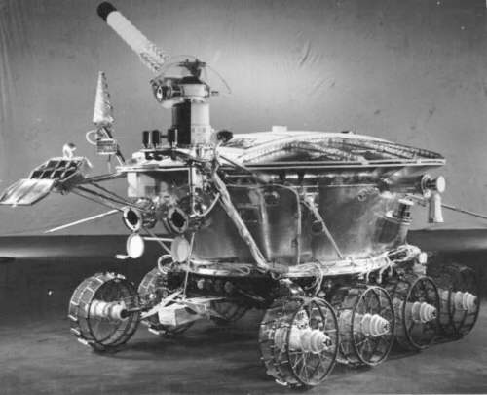
17 ноября 1970 — мягкая посадка и начало работы первого в мире полуавтоматического самоходного аппарата, управляемого с Земли: Луноход-1 (СССР).

Slide 13
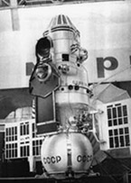
15 декабря 1970 — первая в мире мягкая посадка на поверхность Венеры: Венера-7 (СССР).

Slide 14
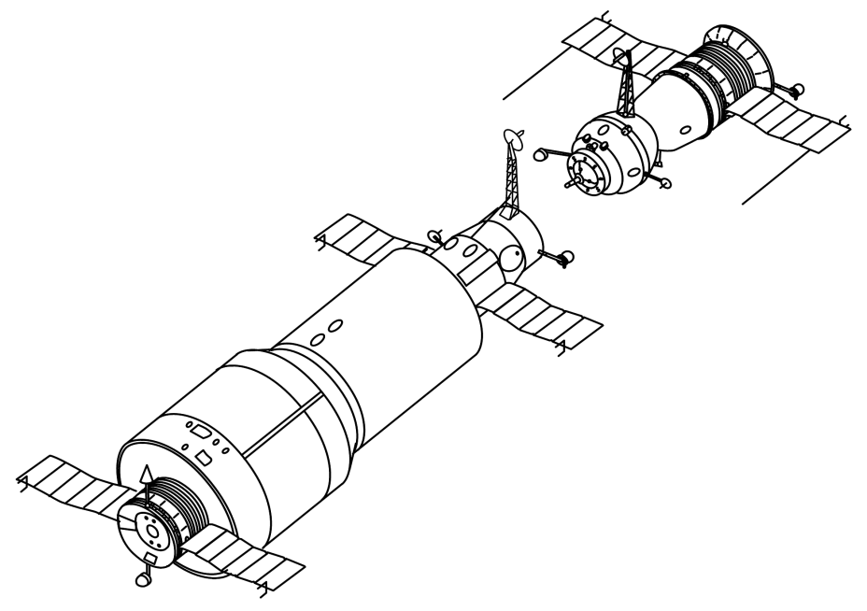
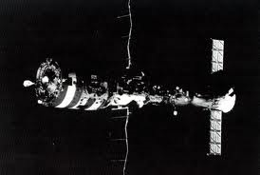
19 апреля 1971 — запущена первая орбитальная станция Салют-1 (СССР).

Slide 15
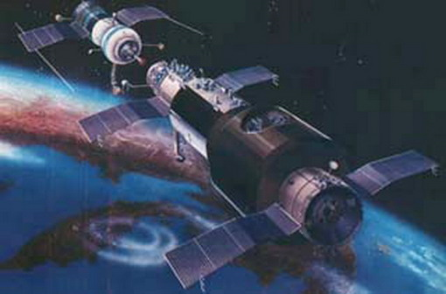
3 марта 1972 — запуск первого аппарата, покинувшего впоследствии пределы Солнечной системы (Пионер-10, США).

Slide 16
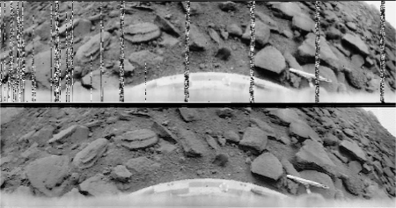
12 октябрь 1975 — мягкая посадка двух космических аппаратов Венера-9 и Венера-10 (СССР) и первые в мире снимки поверхности Венеры.

Slide 17
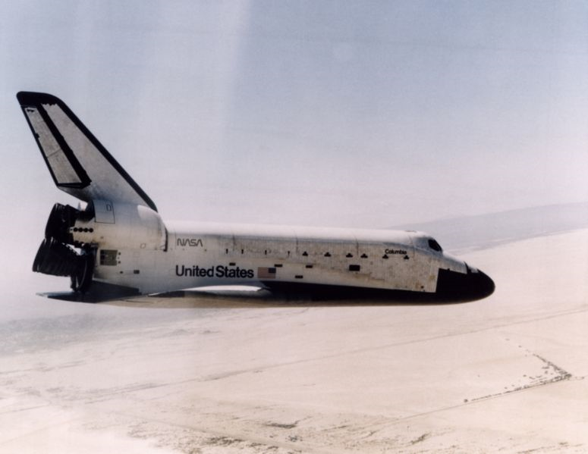
12 апреля 1981 — вывод на орбиту первого корабля многоразового использования («Колумбия», США).

Slide 18
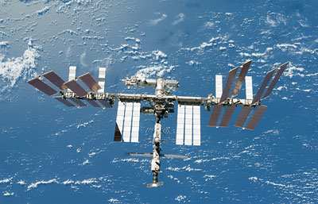
20 ноября 1998 — запуск первого блока Международной космической станции.

Slide 19
Нил Олден Армстронг
Юрий Алексеевич Гагарин

